Slide 1
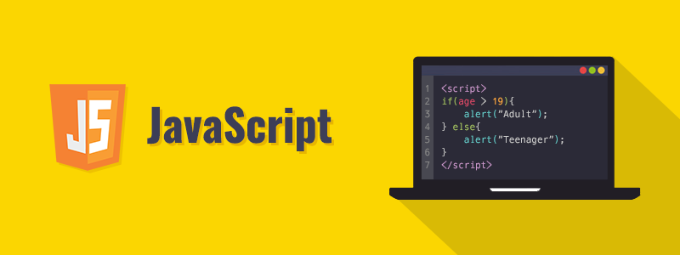
Por: Gustavo Xavier e katya balvedi

Slide 2
Roteiro
História
Visão Geral
Estrutura básica
JavaScript Imperativo
JavaScript Funcional
Currying
Hight Order Functions
Filter, Map, Reduce, Some, Every
Compose
Exemplos de Programação (no ambiente)
Critérios de avaliação
Projetos/Pesquisas com a linguagem
Referências Bibliográficas

Slide 3
História
1992 - Surge a linguagem C-- (uma brincadeira com C++), desenvolvida para fins didáticos por uma empresa chamada NOMBAS.
Após a NOMBAS ser comprada pela OpenWave, a linguagem foi rebatizada para ScriptEase (outra piada!).

Slide 4
História
1995 - Foi rebatizada para Mocha por Brendan Eich, depois para LiveScript na NetScape.
Com uma jogada de marketing pela NetScape, após o lançamento do Java pela Sun Microsystems, surgiu então o JavaScript.

Slide 5
Visão Geral
Javascript é uma linguagem de programação multi-paradigma interpretada. Apesar de hoje ser usada para diversos fins, seu uso mais comum ainda é em navegadores. Um código em Javascript pode estar embutido em documentos HTML e ser interpretado pelo navegador.

Slide 6
Estrutura básica
Javascript é uma linguagem extremamente liberal em relação ao que ela permite. Isso foi feito pensando em facilitar seu aprendizado, mas o que ocorre é o contrário. É normal escrever um código em JS que roda, porém não faz o que foi idealizado.

Slide 7
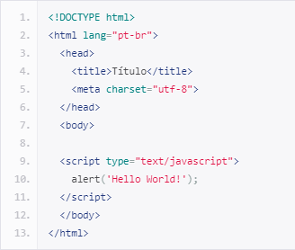
Estrutura básica
Hello World escrito em JavaScript (imperativo)
abertura da tag HTML
Abertura da tag do javascript
Mostra um alerta escrito “Olá Mundo”
Fecha a tag do JavaScript
Fecha a tag HTML

Slide 8
JavaScript imperativo
JavaScript é C-like (baseado em C). Suporta os elementos de sintaxe de programação estruturada da linguagem C (por exemplo: if, while, switch.)
Fracamente tipada (As variáveis aceitam todo tipo de dados).

Slide 9
Javascript imperativo
Programação Estruturada
Programação baseada em objetos (A linguagem suporta o conceito de objetos, porém não suporta classes).

Slide 10
Javascript Funcional
Possui suporte à programação funcional e conta com funções de alta ordem, indisponíveis em linguagens como Java e C++:
Currying
Hight order functions
Filter, Map, Reduce, Some, Every
Compose

Slide 11

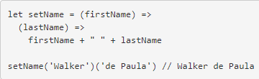
currying
Currying nada mais é do que a transformação de uma função que receberia mais de um parâmetro em uma série de chamadas a outras funções, retornando o resultado da original.
Imperativo
Funcional

Slide 12
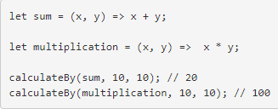
Hight order functions
Hight order function nada mais é do que uma função que aceita como parâmetros outra função e a processa antes de retornar seu valor, que por sua vez, também pode ser outra função.

Slide 13
Exemplos de programação (no ambiente)

Slide 14
avaliação
Nos próximos slides, discutiremos alguns aspectos da linguagem de acordo com os critérios de avaliação descritos no livro “CONCEITOS DE LINGUAGENS DE PROGRAMAÇÃO, de ROBERT W. SEBESTA, 5ª. ed, BOOKMAN, 2003”, tais:
Legibilidade
Facilidade de escrita
Confiabilidade

